Slide 1
STANDARDIZIRANO MNENJE ODDAJA ZAPROSILA - NAVODILA

Slide 2
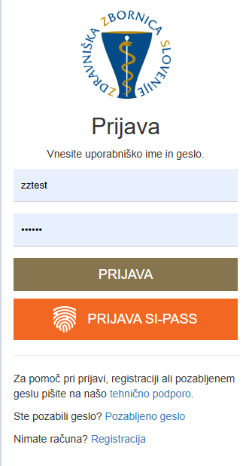
KAKO KANDIDATI ZAPROSITE ZA MNENJE?
Prijaviti se morate v intranetno stran zbornice, da dostopite do svojega profila. V kolikor še nima uporabniškega imena in gesla, pišite na podpora@zzs-mcs.si.

Slide 3
PROSILEC MNENJA PREKO SVOJEGA PROFILA – SPECIALIZACIJE VLOGA
– OBRAZEC ZA STANDARDIZIRANO MNENJE IZBERE ŽELENO OSEBO IN SPECIALIZACIJO ZA KATERO KANDIDIRA.
Izberete osebo
Izberete specializacijo
Kliknete „Pošlji“
Če v registru nimamo e-pošte, se izpiše obvestilo. V tem primeru kliknete „Pridobi kodo“ in le to posredujete osebi, katero boste zaprosili za podajo mnenja.

Slide 4
ODDAJA ZAPROSILA V ANGLEŠKI VERZIJI – TUJCI ALI NEČLANI
Označite „Želim poslati angl. verzijo obrazca“
Izpolnite vsa polja
Kliknete „PRIDOBI KODO“
PDF dokument pošljete na e-naslov osebi, ki jo zaprošate za mnenje.

Slide 5
SPREMLJANJE ODDANIH ZAPROSIL
Oddana zaprosila spremljate pod rubriko
„Poslana zaprosila“.
Datum prejetega mnenja je datum, ko je oseba, katero ste zaprosili za mnenje, mnenje oddala.

Slide 6
V primeru težav pišite na e-naslov: podpora@zzs-mcs.si

